Slide 1
FERIENAKTIVIÄTEN

Slide 2
Was kann man in den Ferien machen?
 In den Ferien kann man …

Slide 3
(Übungsheft Seite 72)

Slide 6
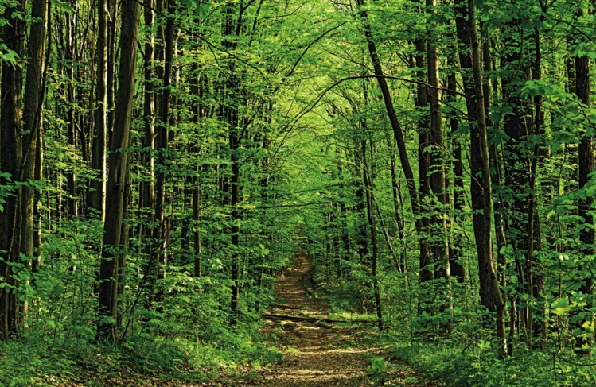
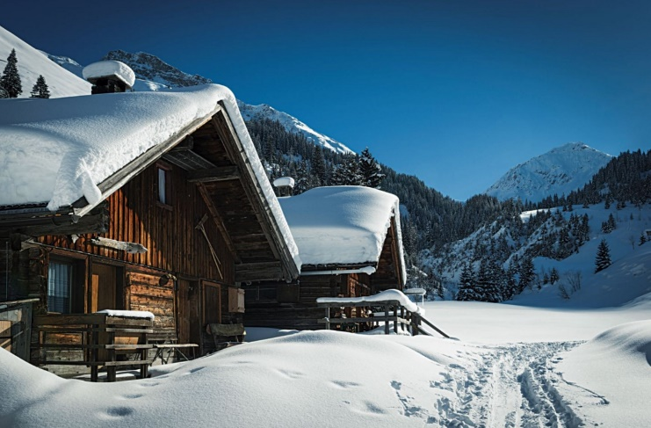
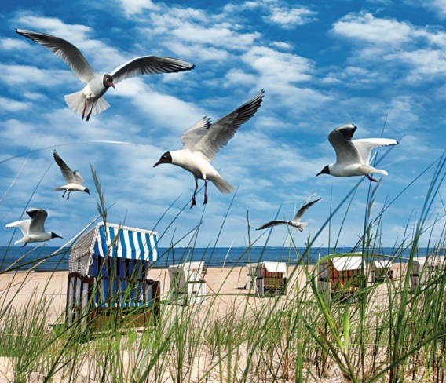
Assoziiere die Hashtags mit den Fotos. Pass auf, ein Hashtag passt nicht zu den Fotos!
A
B
C
Der Hashtag #schwimmenwasserskilaufentauchen passt zum Foto …

Slide 7
Was machst du gern in den Ferien?
 In den Ferien … ich gern …

Slide 8
Was kann man bei schönem Wetter machen?
 Bei schönem Wetter kann man …

Slide 9
Was kann man bei schlechtem Wetter machen?
 Bei schlechtem Wetter kann man …

Slide 10
Ferienaktivitäten
Bei schönem Wetter kann man …
Bei schlechtem Wetter kann man …

